Slide 1
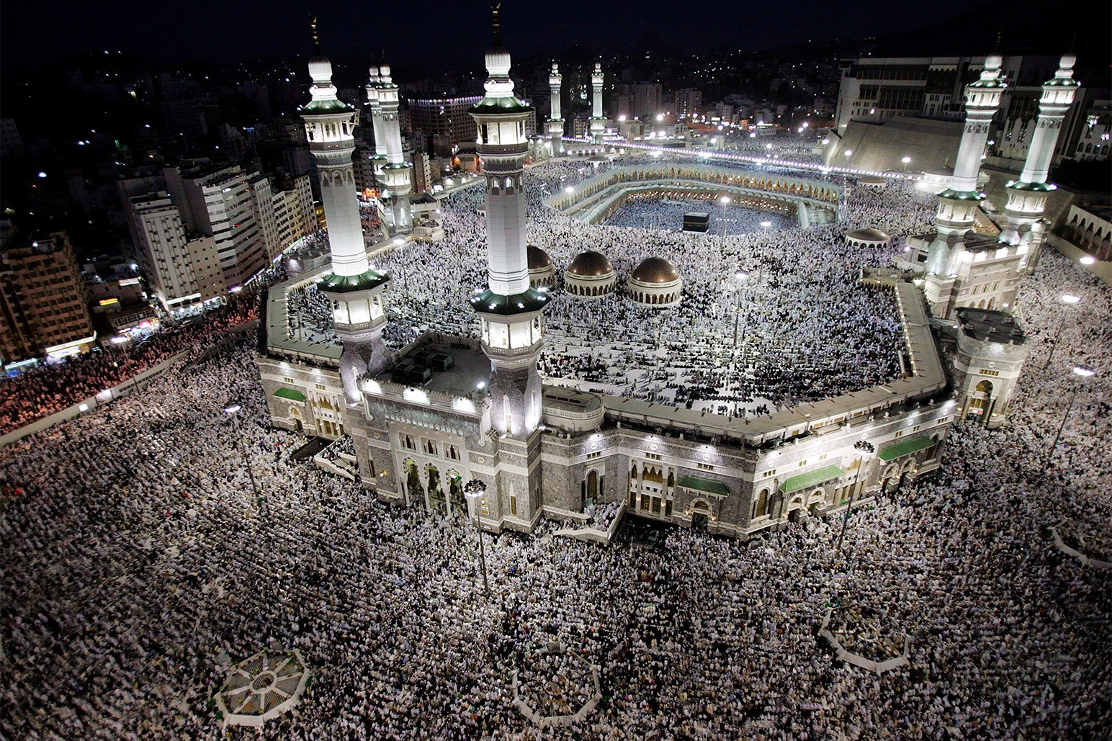
Video presentazione link https://www.youtube.com/watch?v=J563Ow09ON0
MECCA:
La Grande Moschea
La Ka’ba
Notes:
MECCA: La Grande Moschea

Slide 2
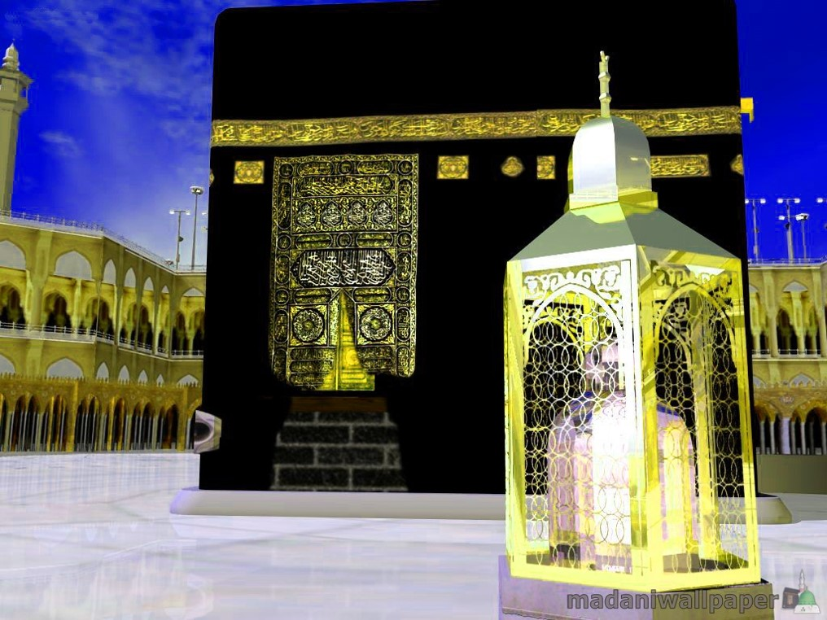
La Ka’ba
è un edificio a forma di cubo
(donde il nome) che racchiude
nel muro esterno una “pietra nera”
(probabilmente un meteorite)
che gli arabi credevano mandata da Dio.
Pietra nera
Notes:
Pietra nera

Slide 3
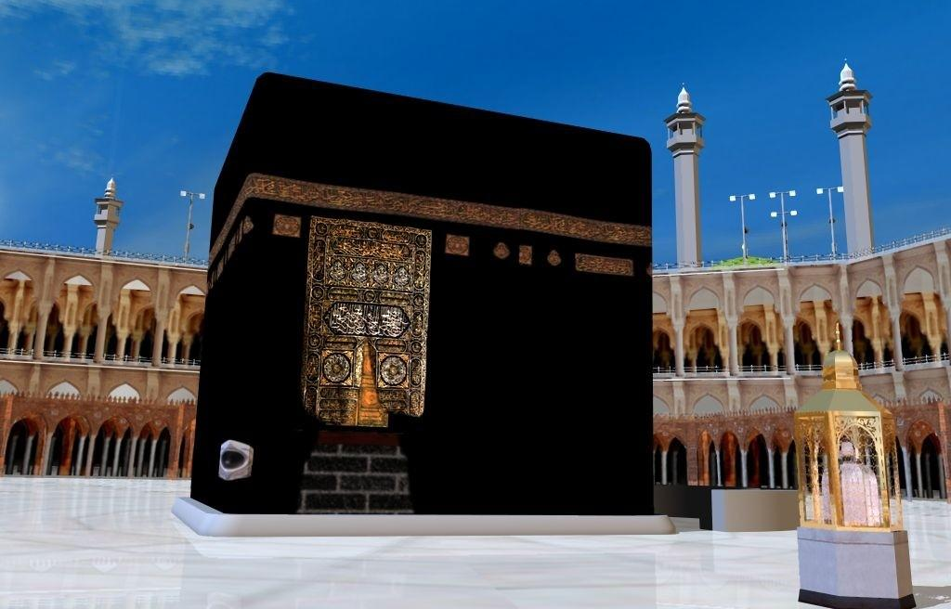
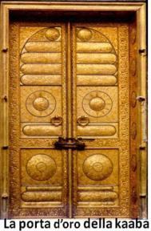
L’edificio misura m. 10 x 12
per una altezza di m. 15,
contiene un'unica stanza
senza finestre
cui si accede per una porta
a m. 2,5 sopra il livello del suolo.
Recentemente questa porta
è stata rifatta d’oro.

Slide 4
La PIETRA NERA
(cm. 30 di diametro)
in pezzi ricomposti
è l’unica parte originale
della Ka’ba sopravvissuta,
secondo la tradizione islamica,
al Diluvio Universale
prima di Abramo.

Slide 5
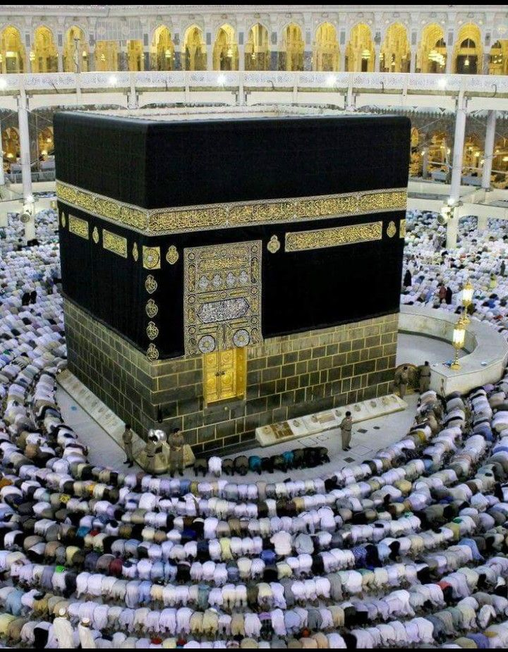
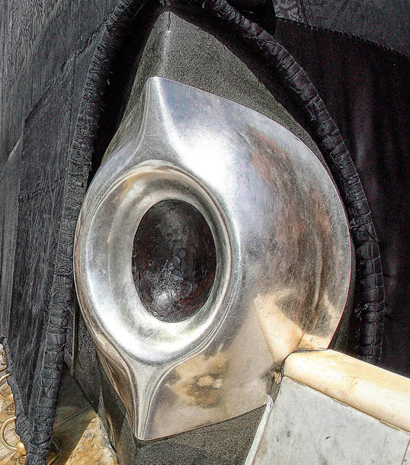
Il telo di seta nera che copre la Ka’ba
(il Kiswah) ricamato in oro con versetti coranici
viene sollevato per permettere ai pellegrini
di baciare la pietra nera
incastonata in una ogiva angolare d’argento.

Slide 6
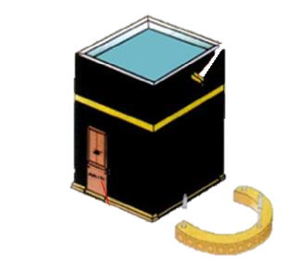
HIGR ISMAEL
spazio semicircolare ove si trovano le tombe
di Ismaele e di sua madre Agar

Slide 7
MAQAM IBRAHIM
è la pietra sulla quale
Abramo salì
lasciando l’impronta dei piedi
per completare la parte alta
della Ka’ba

Slide 8
Inizio del Tawaf
qui iniziano i sette giri rituali, antiorario,
attorno alla Ka’ba

Slide 9
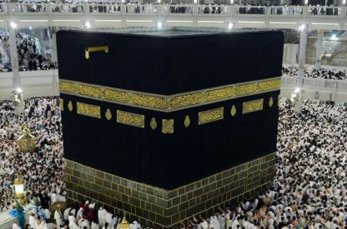
La GRONDAIA Mizab Ar-Rhama
le invocazioni espresse sotto la grondaia
sono considerate di un ascolto speciale.

Slide 10
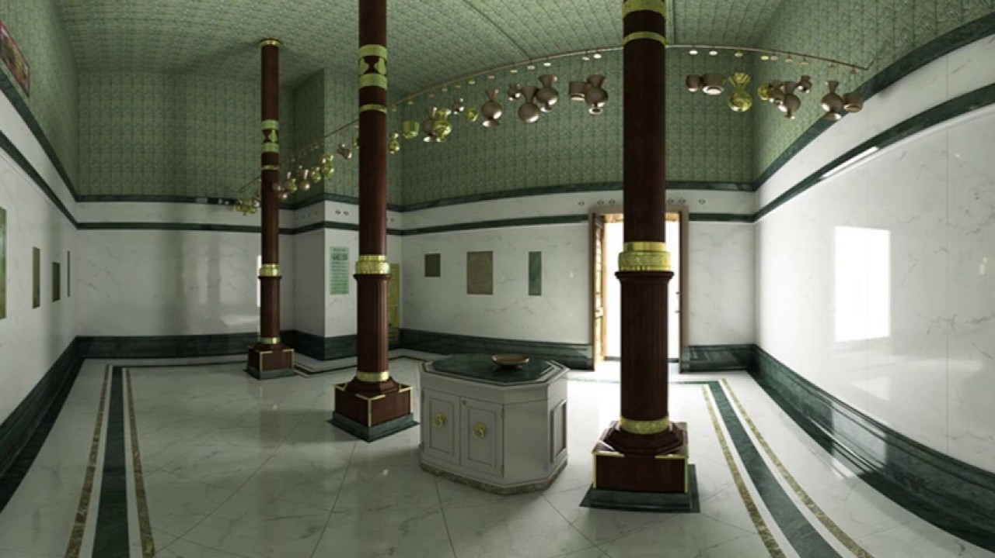
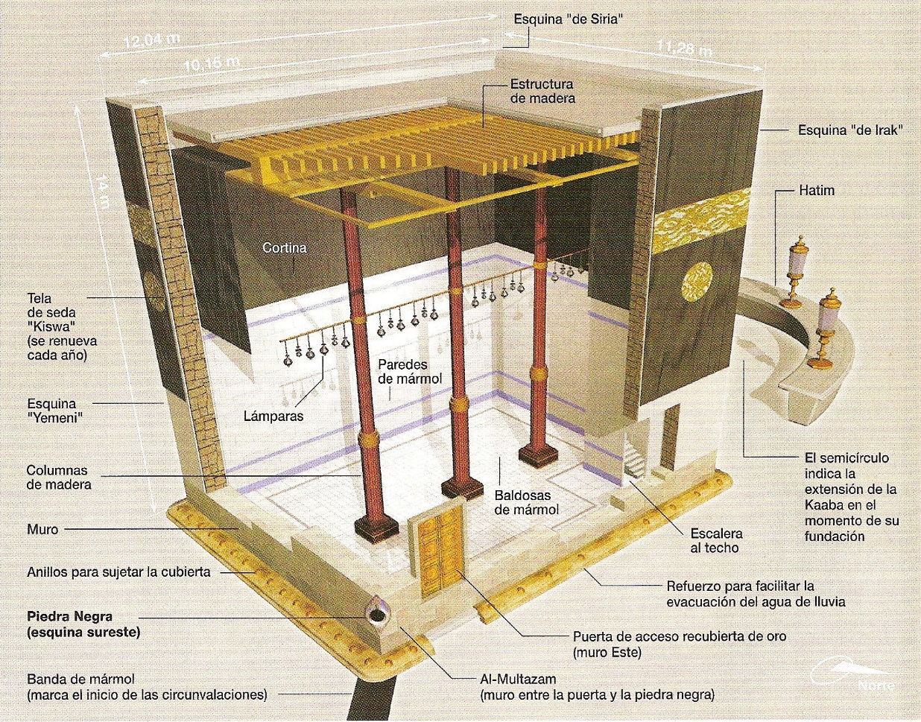
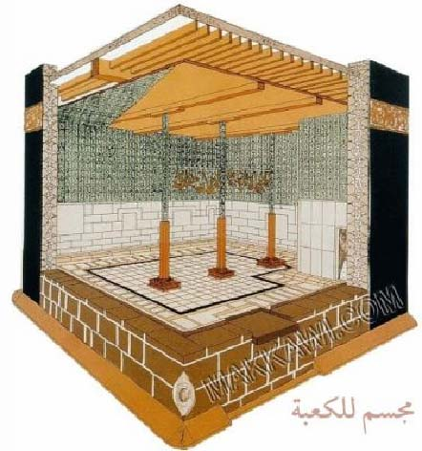
Interno della Ka’ba

